Slide 1

FÖRÄLDRAMÖTE
21/9-2026
Ledarare:
Petter Vankeppel
Linda Göhlin
Lars Edvinsson
Mikaela Backman
Fredrik Sandquist
Sebastian Lindberg
Anton Sjöholm
Martin Gårdenheim - ny som extra tränare.

Slide 2
Säsongen 2026/2027
Träningar
  Torsdagar kl 15:55 – 17:00 Habo Arena
  Söndagar kl 10:30 – 11:30 Fagerhus
  Viktigt – vattenflaska, skyddsglasögon, bra skor och klubba
  KLUBBAN - tänk på att barnet behöver en anpassad klubba för sin längd.
  Viktigt att det finns en ansvarig vuxen på plats under träningar/poolspel

Slide 3
POOLSPEL
Denna säsong startar vi igång POOLSPELET för grabbarna.
I kalendern på laget.se ligger all info som behövs för att hitta till orter/idrottshallar samt tider.
Samåkning - använd whatsup som en kommunikation mellan er föräldrar för gemensam kommunikation

Slide 4
Fritidskortet
www.fritidskortet.se
Ett statligt stöd - en satsning för barn och ungdomar.
Fritidskortet är ett ekonomiskt stöd som ger fler barn och ungdomar möjlighet till en meningsfull fritid. Fritidskortet kan användas till att betala för regelbundna fritidsaktiviteter inom idrott, kultur, friluftsliv och andra barn- och ungdomsföreningar.

Slide 5
Föräldrastöd till laget
Vi har en lagförälder som kommer ansvara över aktivitet som är kopplade till våra poolspel
LENA JANSSON – Matteos mamma
Gärna någon mer?
Tvättschema
Försäljning av frallor
Kiosk
Sekritariatet – (alla ska få chansen att sitta I seket).
Musikhantering

Slide 6
FOTOGRAFERING
Den 11 november
Lagfotografering för laget
Samling – Haga Södra
Kl 18:00
Lagställ kommer att finnas
Alla behöver fylla i en påseendelapp innan fotografering (lapp delas ut på träningen framöver)

Slide 7
LAGKASSAN
Vi har en lagkassa kopplat till vårt lag P19.
Lagkassan kan fyllas på med olika aktiviter
  Försäljning av tex kakorservice, Ravelli etc
  Någon som har ideér på aktiviter som kan anordnas?
  Vad gör vi med lagkassan - inköp av produkter, aktiviter längre fram som Gothia Cup eller annan cup som kräver större insats av avgift.

Slide 8


LAGET.SE
LAGET.SE
Laget.se är en gemensam sida där vi samlar all info som behöver nås till medlemmar och föräldrar.
Att tänka på:
Inbjudan till varje träning = registrera er att ni kommer / inte kommer
Framtida inbjudningar till POOLSPEL –extremt viktigt att registrera er om spelaren kommer / inte kommer då laget är indelat i antal
spelare.
Vi önskar att ni uppdaterar med bild på barnet samt rätt kontaktuppgifter.

Slide 9

Värderingsarbete
Söndagen den 6 September på träningen hade vi en sittning med killarna där killarna tillsammans fick komma fram till vilka regler som gäller för P19.

Slide 10
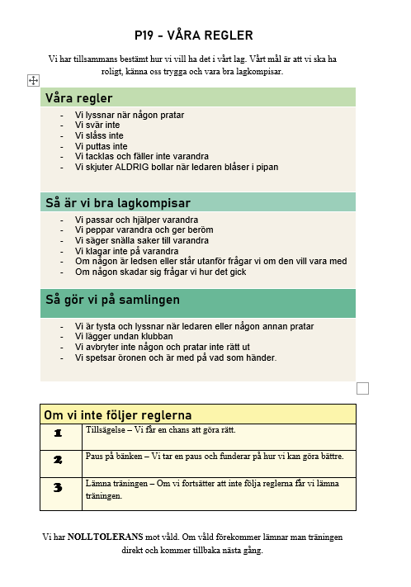

Slide 11
Övriga frågor?

